Slide 1
Сравнитель рук в покере
Программа генерирует два набора по 5 карт, определяет их комбинации и сравнивает их по правилам Покера

Slide 2
Правила Игры
От 2 до 10 человек
Каждому игроку раздается по 2 карты
Торговля
Флоп – три общие карты
Терн – четвертая общая карта
Ривер – пятая общая карта
Вскрытие карт и выявление победителя

Slide 3
Как можно забрать банк?
На вскрытии показать комбинацию карт, которая бьет комбинации оппонентов.
Сделать ставку, которую никто не уровняет и все сбросят свои карты.

Slide 4
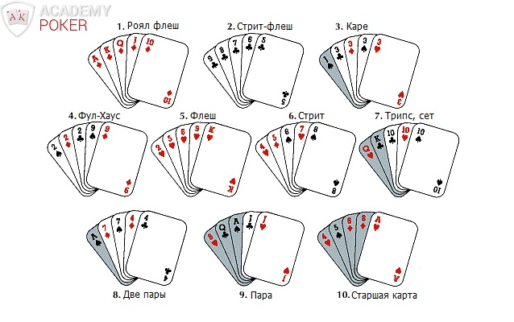
Комбинации карт

Slide 5
Условие Задачи
Программа генерирует два набора по 5 карт, определяет их комбинации и сравнивает их по правилам покера.

Slide 6
Как Определить Победителя?
Алгоритм сравнения
Комбинации игроков
"Состав" карты

Slide 7
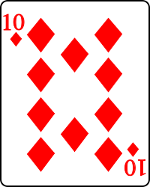
"Состав" Карты
Значение
Масть

Slide 8
Значение
Масть
Комбинации
Ключ | Значение
0 | 2
1 | 3
2 | 4
3 | 5
4 | 6
5 | 7
6 | 8
7 | 9
8 | 10
9 | J
10 | Q
11 | K
12 | A
Индекс | Значение
0 | Clubs(♣)
1 | Hearts(♥)
2 | Spades(♠)
3 | Diamonds(♦)
Ключ | Значение
0 | HIGT CARD
1 | PAIR
2 | TWO PAIR
3 | THREE OF A KIND
4 | STRAIGHT
5 | FLUSH
6 | FULL HOUSE
7 | FOUR OF A KIND
8 | STRAIGHT FLUSH
9 | ROYAL FLUSH

Slide 9
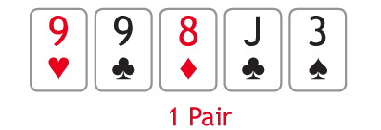
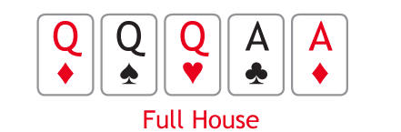
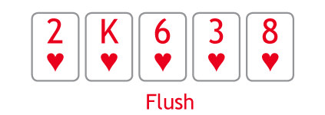
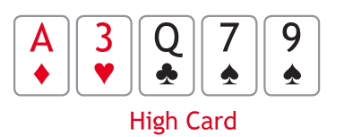
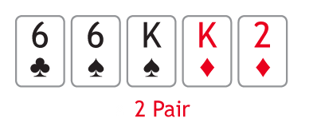
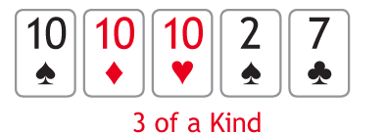
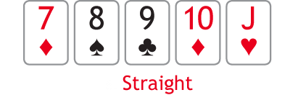
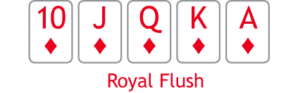
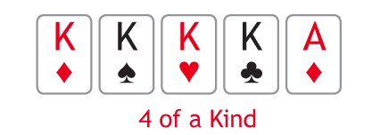
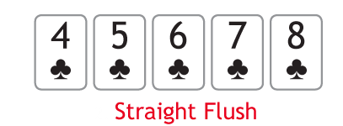
Нахождение Комбинаций

Slide 10
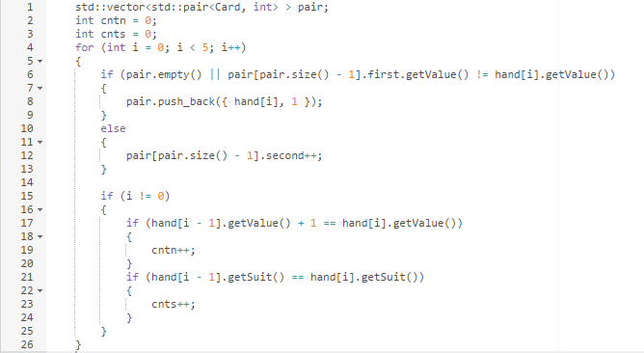
Поиск

Slide 11
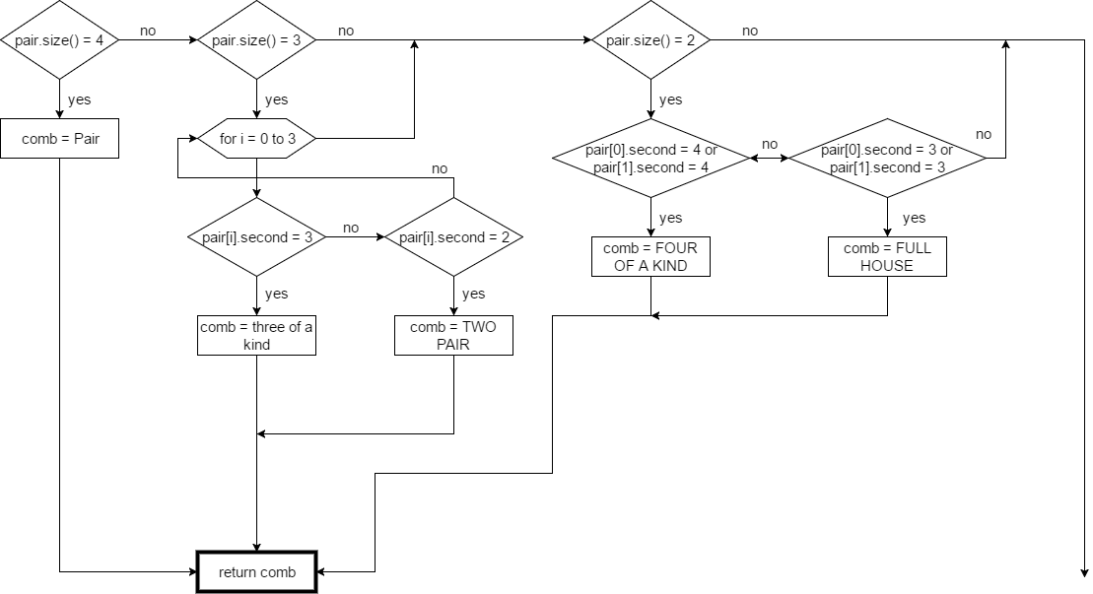

Slide 12
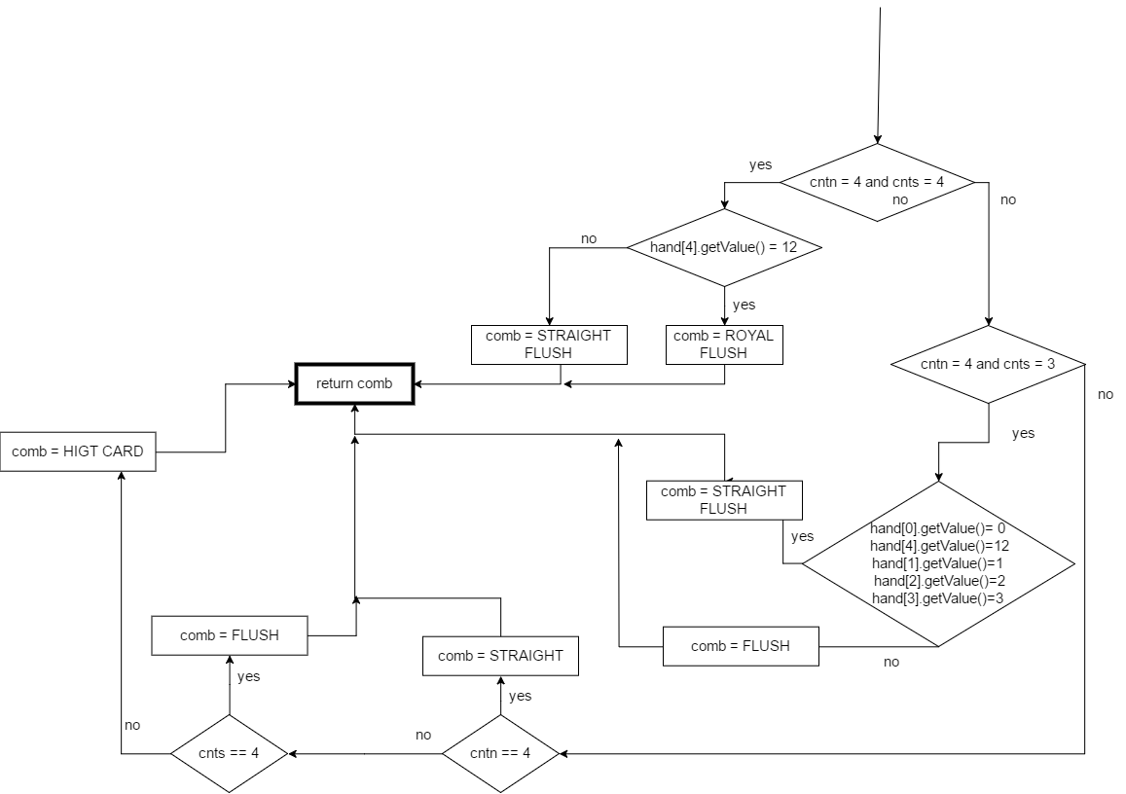

Slide 13
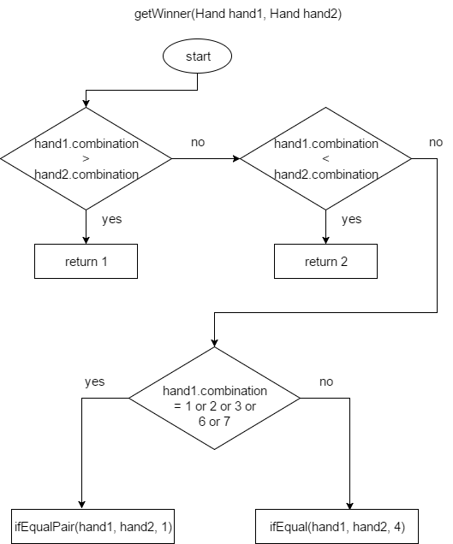

Slide 14
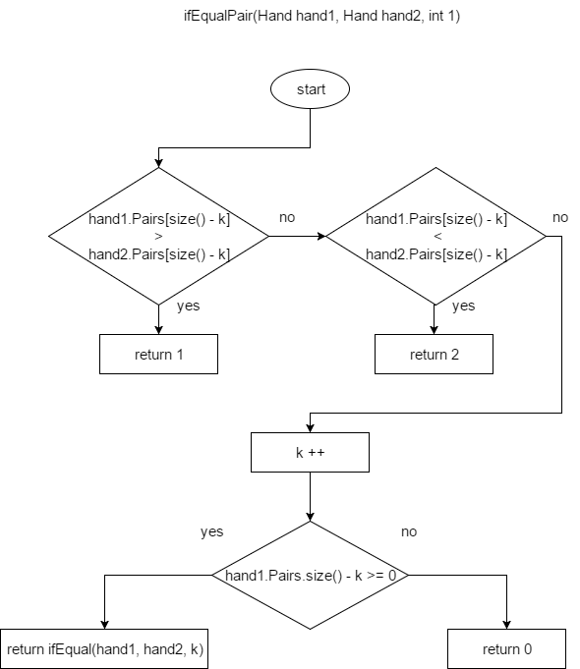

Slide 15
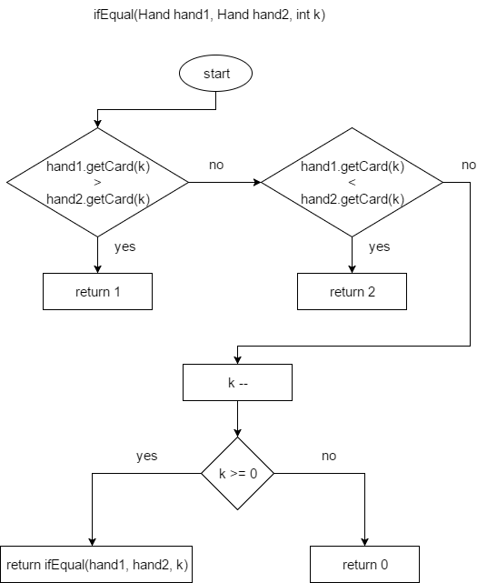

Slide 16
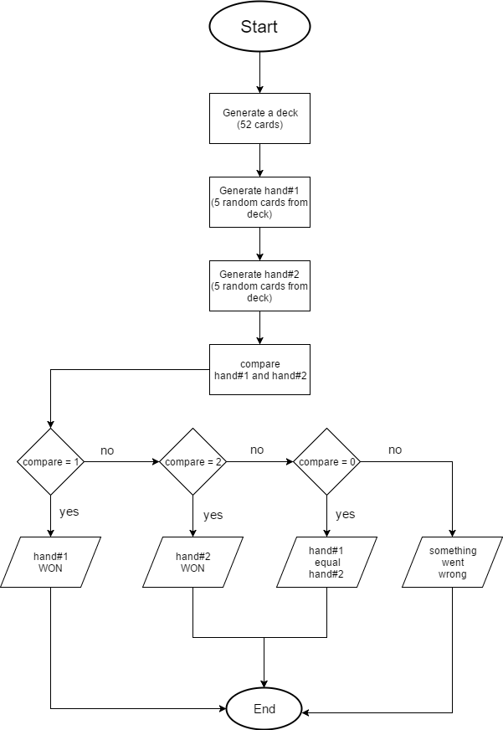

Slide 17
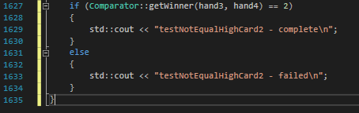
Первая Проблема
Весь код, все решение, все функции в ОДНОМ файле

Slide 18
Структура
Table
Card
Hand
Comparator
Library
Output

Slide 19
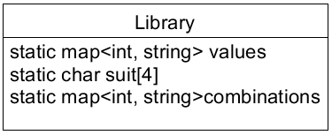
0 - "HIGT CARD"
1 - "PAIR"
2 - "TWO PAIR"
3 - "THREE OF A KIND"
4 - "STRAIGHT"
5 - "FLUSH"
6 - "FULL HOUSE"
7 - "FOUR OF A KIND"
8 - "STRAIGHT FLUSH"
9 - "ROYAL FLUSH"
0 - "2“ 1 - "3"
2 - "4“ 3 - "5"
4 - "6“ 5 - "7"
6 - "8“ 7 - "9"
8 - "10“ 9 - "J"
10 - "Q“ 11 - "K"
12 - "A"

Slide 20
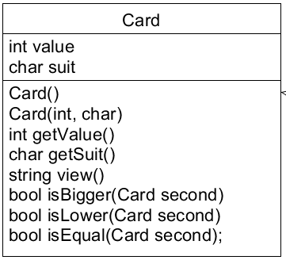

Slide 21
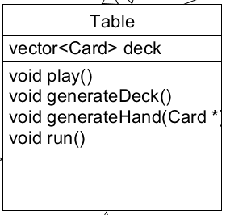

Slide 22
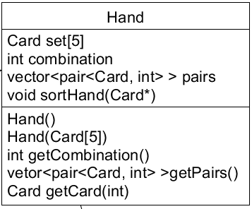

Slide 23
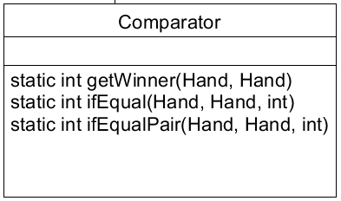

Slide 24
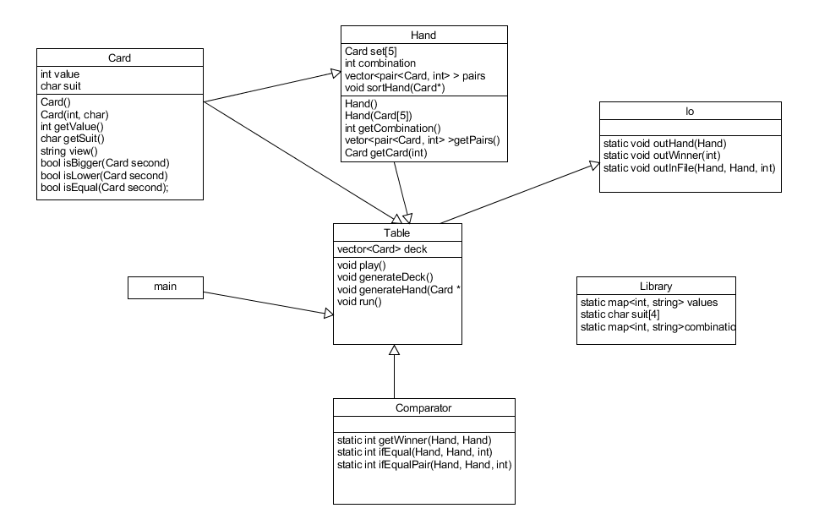

Slide 25
Тесты
Определение комбинаций
Сравнение комбинаций

Slide 26
